Slide 1
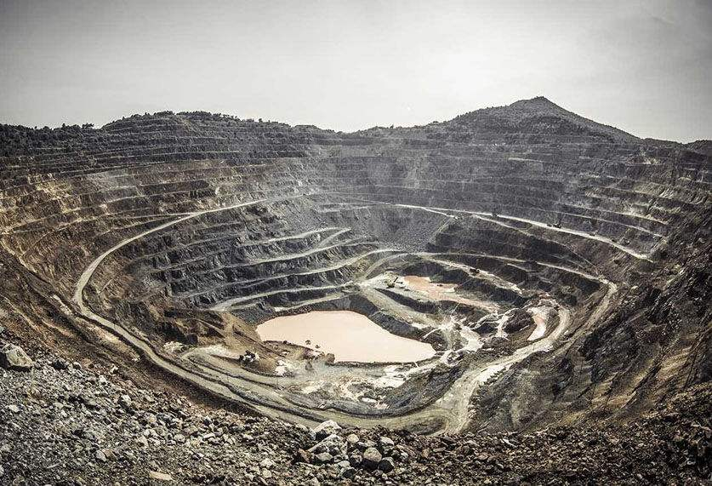
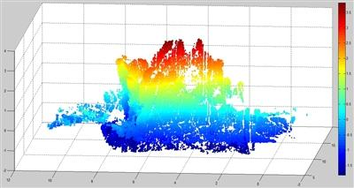



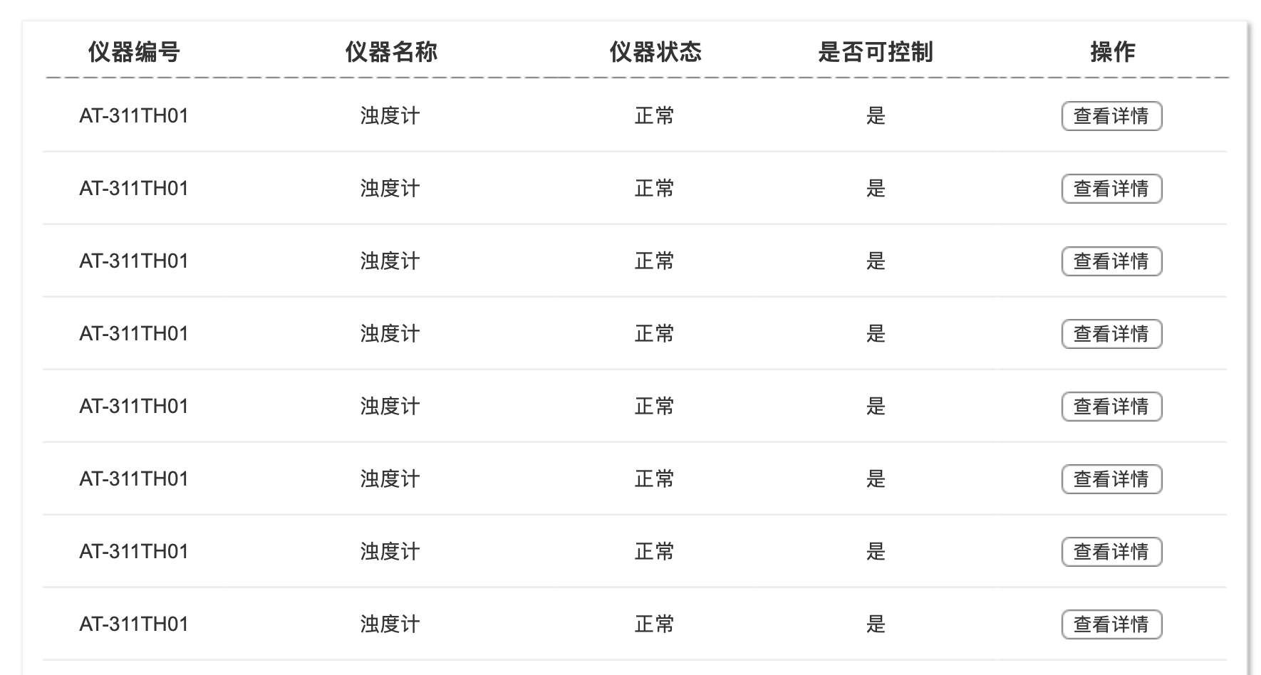
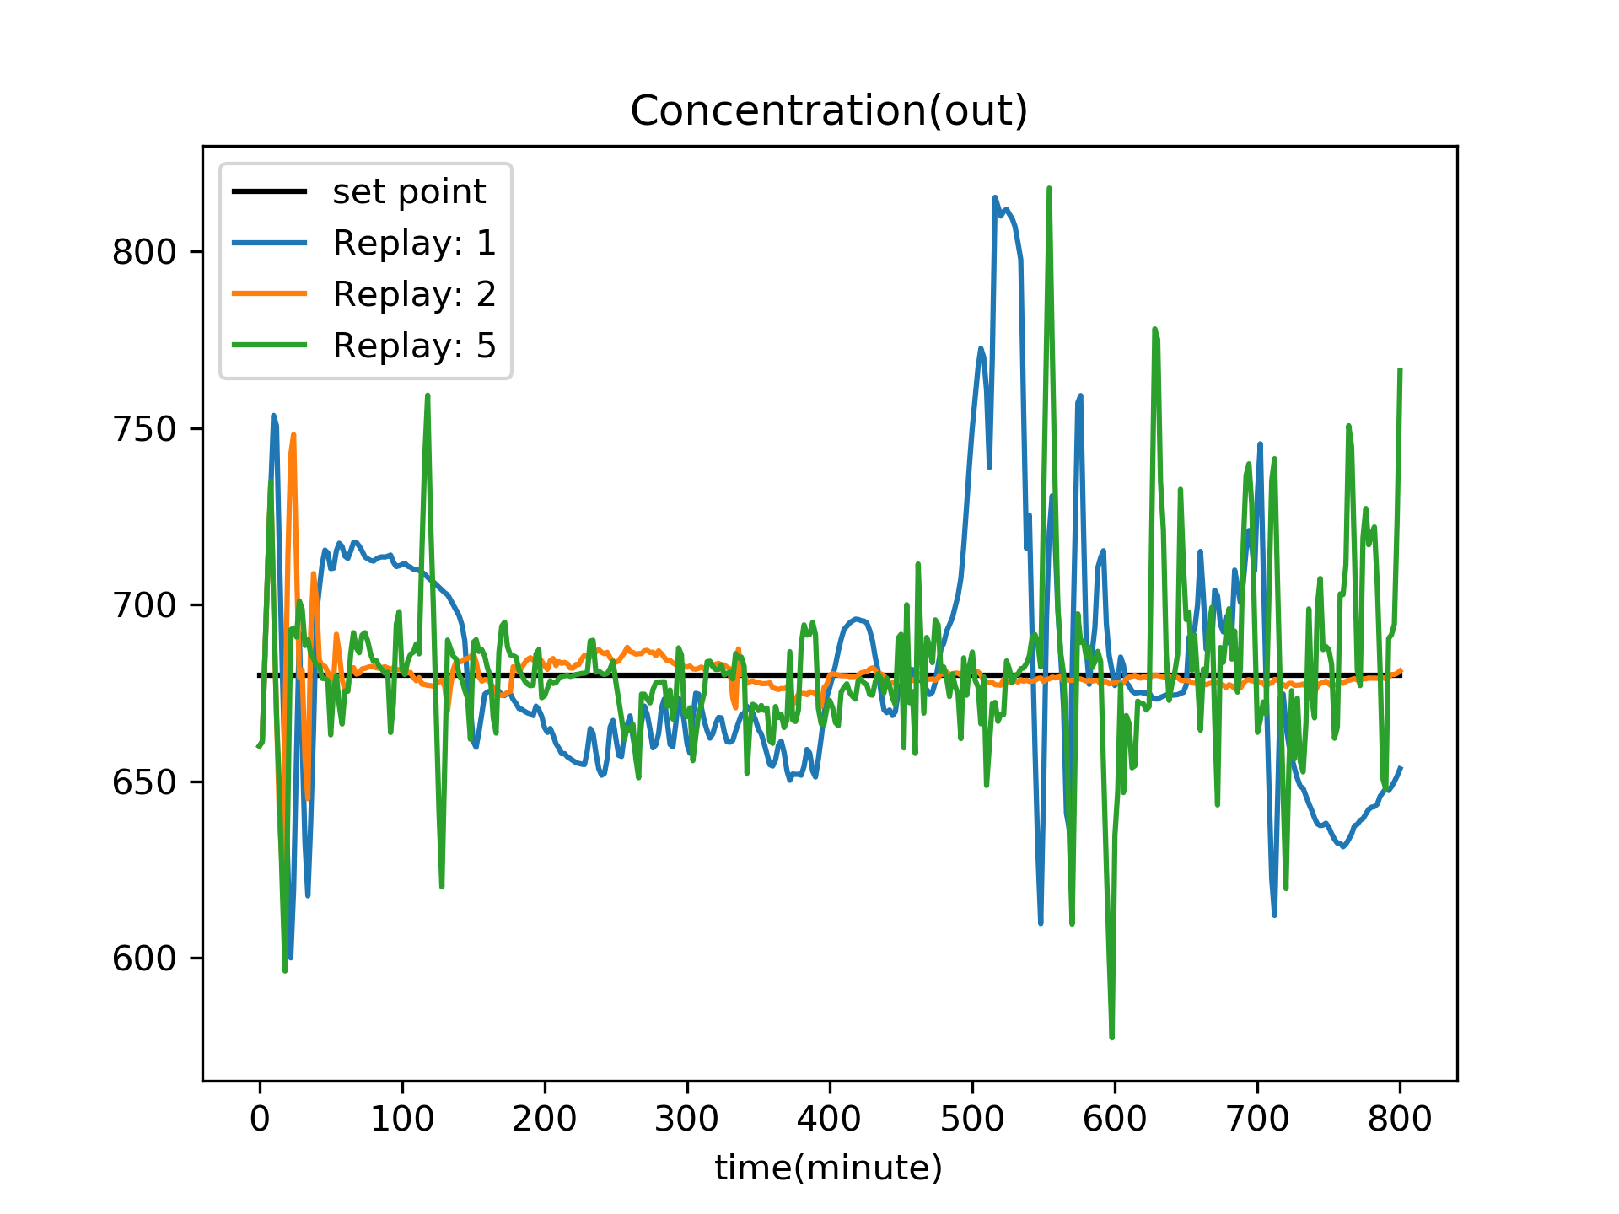
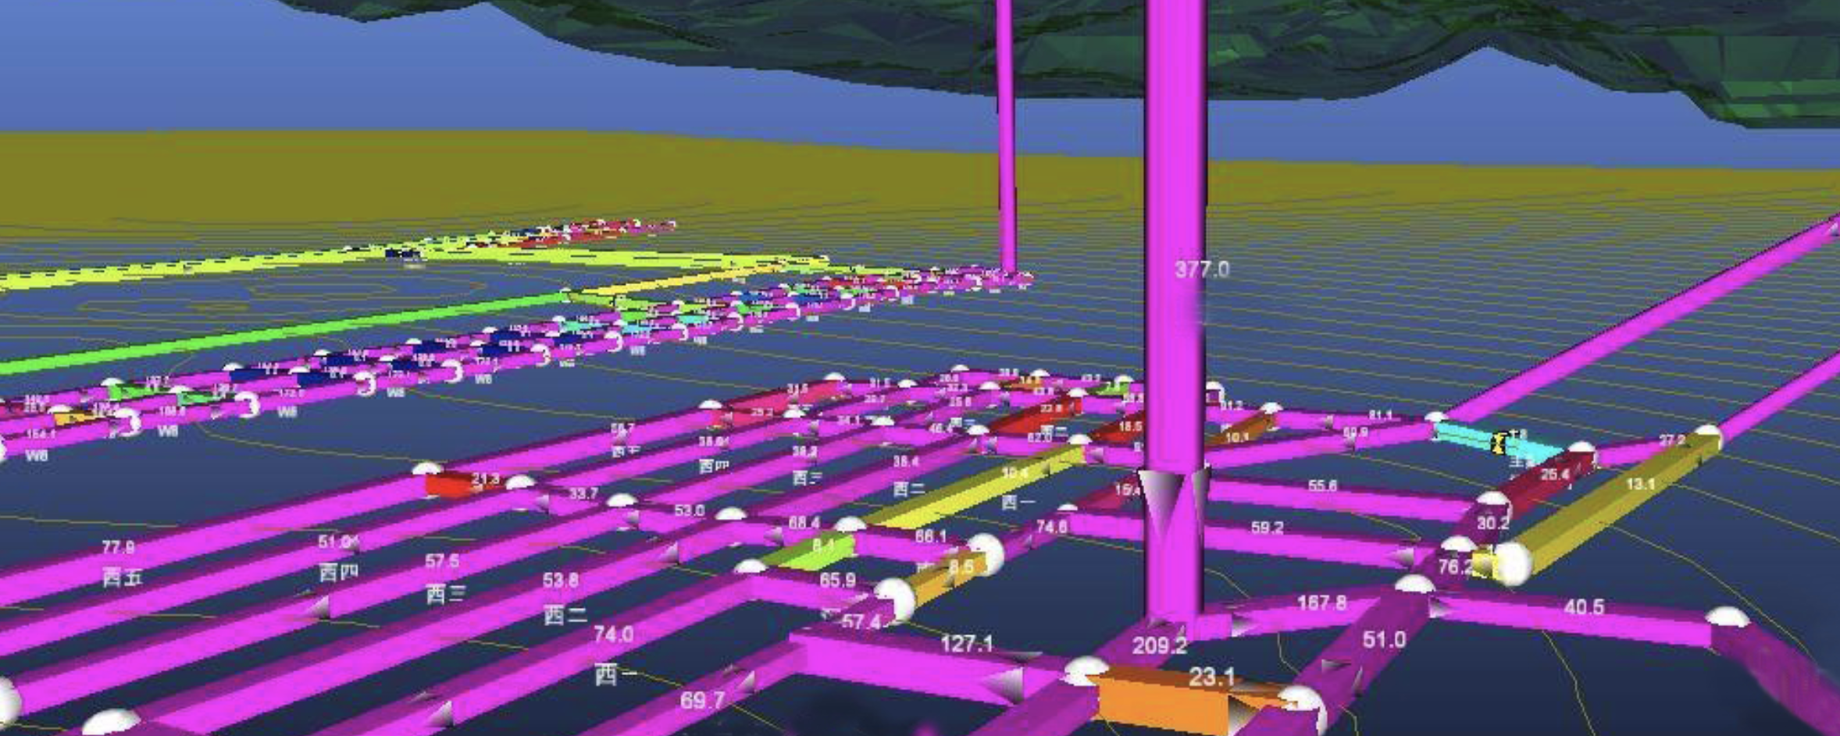
空区扫描
示意可视化
充填总量：xxxxxxxx
完成情况：xxxxxxxx
液面高度：xxxxxxxx
预计时间：xxxxxxxx
采矿场
矿山模型
充填可视化
点云数据
充填强度
充填时间
充填量
美卓自控系统
工控协议
膏体智能制备、输送、充填
人工智能
三维渲染
工业智能控制
数据管理
井下管道可视化
图形展示

Slide 2

矿山体积计算
矿山深度计算
采场点云图
灰沙比分层计算
矿山分析模型

Slide 3
地上
采矿场
矿石
矿渣充填
有用金属
矿山
地下

Slide 4
